Slide 1
Тема
Здоровьезберегающие технологии, как основной фактор сохранения и укрепления здоровья.
Здоровьесберегающие технологии - это совокупность приемов и методов организации учебно-воспитательного процесса без ущерба для здоровья обучающихся, система мер, включающая взаимосвязь и взаимодействие всех факторов образовательной среды, направленная на сохранение и укрепление здоровья обучающихся,на всех этапах его развития.

Slide 2
Задача гигиенического воспитания и обучения подрастающего поколения.
Выработать и закрепить у обучающихся в период взросления целесообразные для его возраста гигиенические навыки и привычки, осознанное отношение к здоровью, личной безопасности.

Slide 3
Цели.
1.Формирование ценностного отношения к здоровью и здоровому образу жизни.
2.Формирование гигиенических навыков, выработать привычку к личной гигиене
3.формирование у обучающихся знаний,
умений и навыков по здоровому образу жизни.

Slide 4
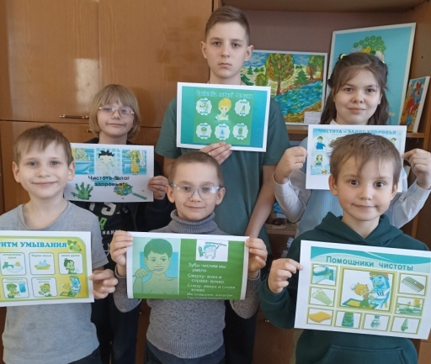
Гигиена и самообслуживание.
Формирование гигиенических навыков является одной из важнейших задач в работе вечерней группе.
Значительное место в коррекционно-воспитательной работе с обучающимися занимает обучение их навыкам самообслуживания. «Гигиена и самообслуживание» для обучающихся с нарушением интеллекта является средством формирования умений и навыков по самостоятельному обслуживанию своих потребностей. Основой полноценного развития обучающихся является приобщение его к основам здорового образа жизни, освоению навыков личной гигиены.

Slide 5
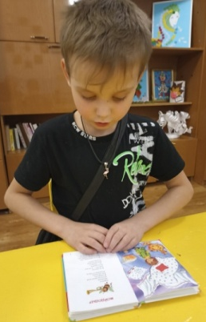
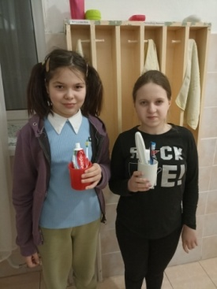
Здоровый образ жизни обучающихся во многом определяется образом жизни родителей и среды, в которой он растет и воспитывается. При этом следует учитывать, что обучающийся не в состоянии самостоятельно обеспечить соответствующий способ жизнедеятельности.
Чем младше обучающийся, тем более он пассивен в плане формирования здорового образа жизни, но от того, как организована его жизнедеятельность, во многом будет зависеть и будущее поведение. Эффективно формировать здоровый стиль поведения можно лишь, опираясь на знание реального образа жизни детей и подростков с учетом пола, возраста.

Slide 6
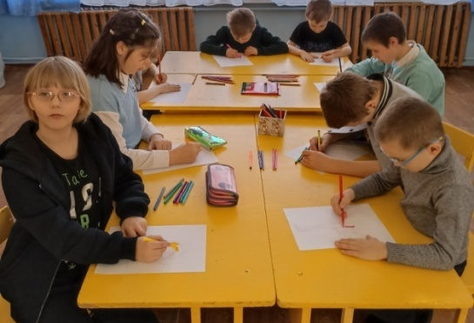
Гигиеническое воспитание и обучение обучающихся представляет собой комплексную просветительную, обучающую и воспитательную деятельность, направленную на формирование позитивного в отношении здоровья стиля жизни отдельно взятого ребенка.

Slide 7
Гигиеническое воспитание базируется на физиологической основе образования условных связей.
Гигиенические навыки, как всякий условный рефлекс для своего закрепления нуждается в систематическом повторении при создании определенной обстановки, соблюдения установленного времени их проведения и последовательности выполнения.

Slide 8
Гигиеническое обучение и воспитание как процесс проходит через последовательное формирование определенных уровней гигиенической культуры индивидуума, группы лиц.
1. знания – овладение определенной информацией о необходимости соблюдений гигиенических правил; 2.убеждения – трансформация в сознании человека знаний в твердую уверенность в их закономерности и необходимости; 3.умения – выработка способности следовать рациональному сочетанию различных компонентов здорового поведения; 4.навыки – выработка динамического стереотипа в выполнении комплекса гигиенических мероприятий; 5.привычки – сложившийся способ поведения, осуществление которого в определённой ситуации приобретает для обучающего характер потребности. Каждый из перечисленных компонентов является необходимым условием достижения конечной цели гигиенического обучения и воспитания.

Slide 9
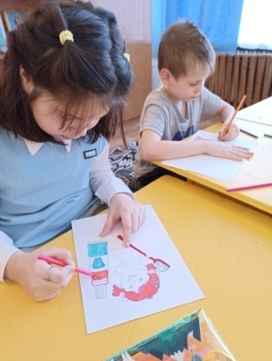
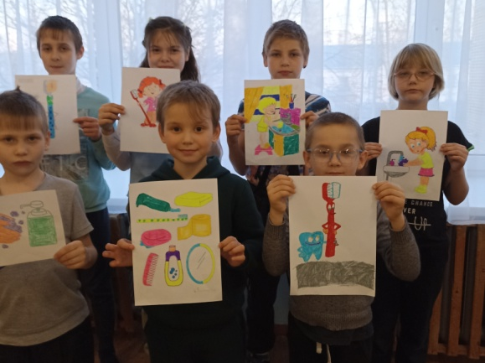
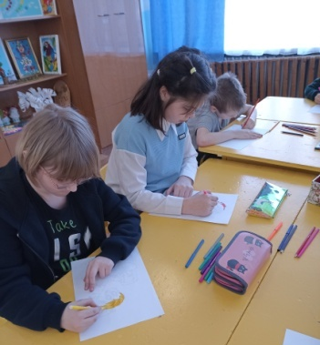
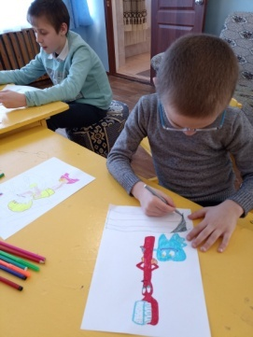
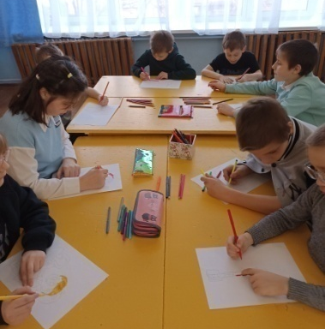
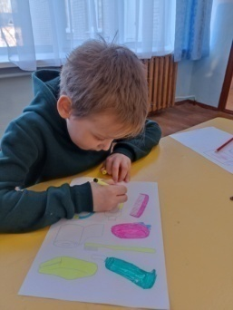
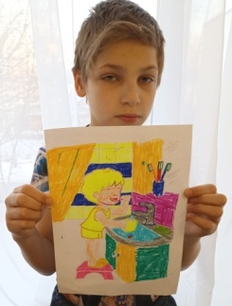
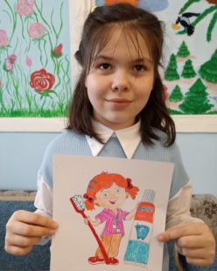
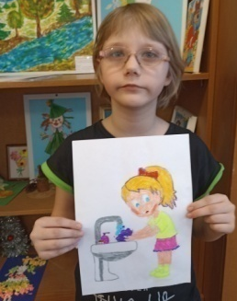
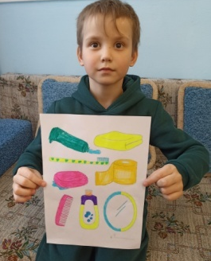
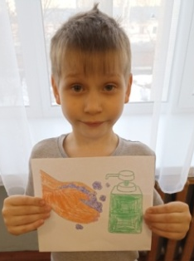
Для эффективной работы с обучающимися в процессе реализации практической работы, используются разнообразные формы занятий.
Сюжетные и ролевые игры:
практические упражнения, рисунки, раскраски.
просмотр мультфильмов.

Slide 10
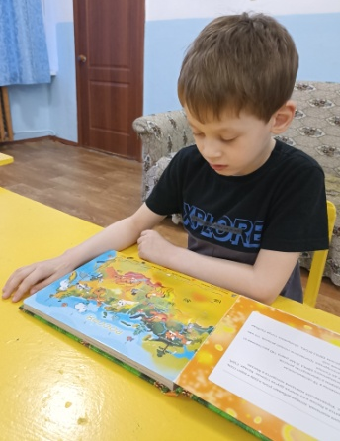
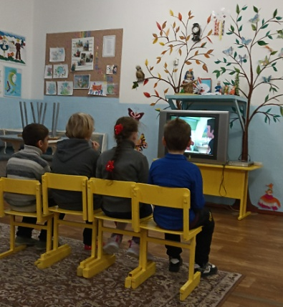
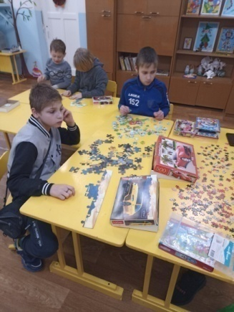
Это познавательные беседы:
Уроки Мойдодыра.
Новые приключения Бобра-Суперзуба.
Здоровье-это жизнь.
Режим дня. Моё тело.
Чтение книг.
Настольная книга для девочек.
Дочки матери.
Будьте здоровы.
Правила эти запомните дети.

Slide 11
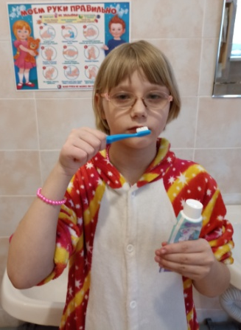
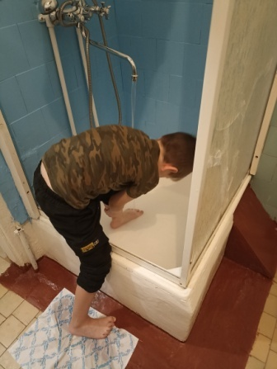
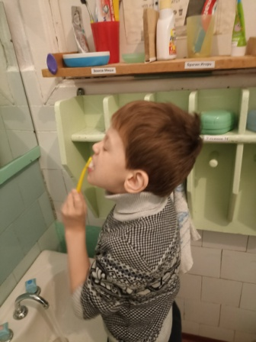
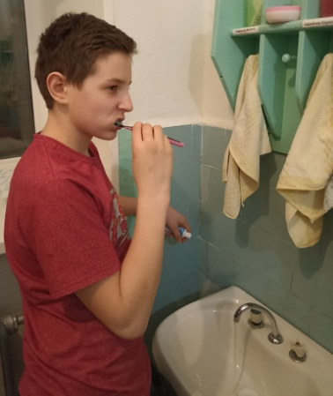
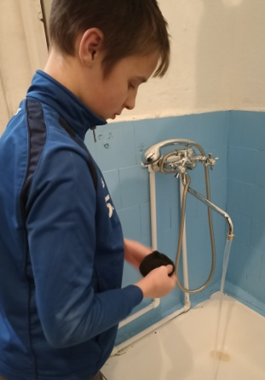
В процессе занятий у обучающихся вырабатываются практические умения и навыки, необходимые для их повседневной жизни. Занятия являются средством активного познания окружающей действительности.
Практическая деятельность является наиболее понятной и доступной для обучающихся. Формирование санитарно-гигиенических навыков и навыков самообслуживания, представляет собой начальный этап по трудовому воспитанию обучающихся.

Slide 12
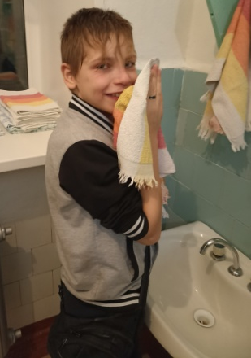
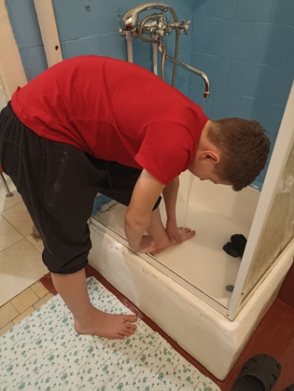
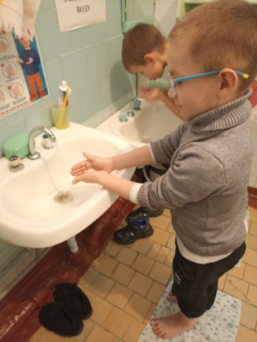
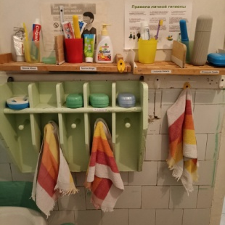
Используемые приемы.
Создание атмосферы сотрудничества, деловой контакт, одобрение.
Изучение высказываний бесед,умение поддерживать атмосферу радостного общения.
Вызвать у обучающихся побуждение к деятельности с помощью комментариев, вызывающих положительные чувства, в связи с проделанной работой.

Slide 13
Правила личной гигиены
В группе необходимо сформировать навыки личной и общественной гигиены;
содержать руки, лицо, тело волосы в чистоте, мыть мылом руки перед едой, после игры, посещения туалета, пользования общими игрушками, книгами, после прогулки, мыть перед сном ноги.
чистить зубы утром после сна и вечером перед сном, полоскать рот после каждой еды.
обучающегося необходимо приучить соблюдать чистоту и аккуратность в одежде, в комнате. поддерживать порядок в шкафах, тумбочках.

Slide 14
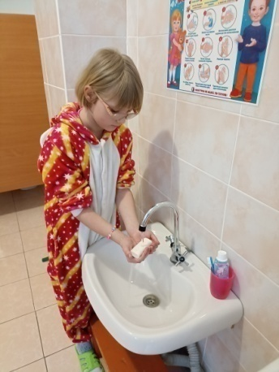
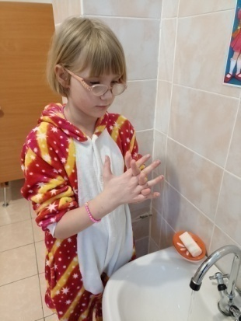
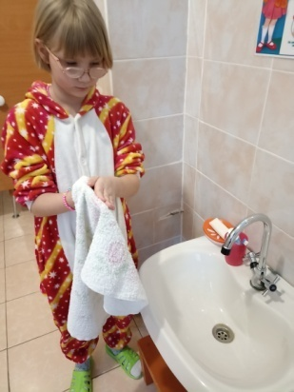
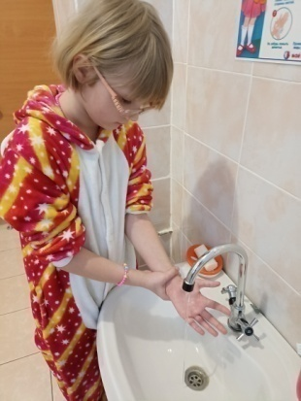
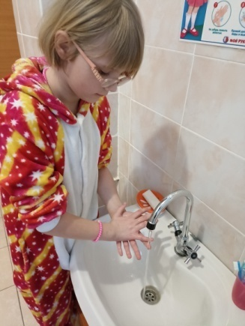
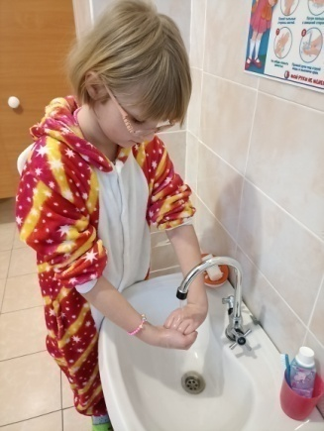
Личная гигиена рук
1
Всегда мойте руки перед едой,после прогулки,после туалета.
Умывайтесь утром и вечером, используйте средства личной гигиены.
2
7
3
6
4
5

Slide 15
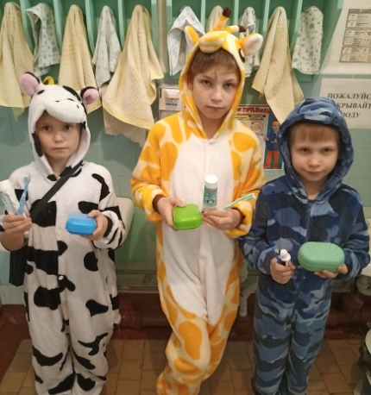
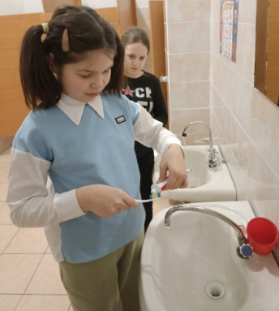
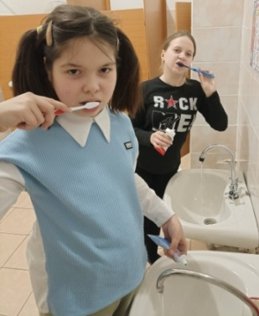
Личная гигиена полости рта.
Зубная щётка –индивидуальный предмет для каждого.
Зубы чистят два раза в день утром и вечером перед сном.
Полоскать рот после каждого приёма пищи.

Slide 16
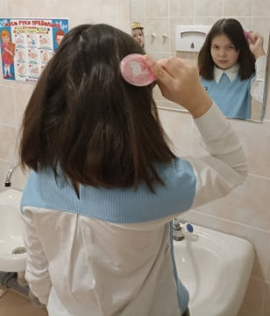
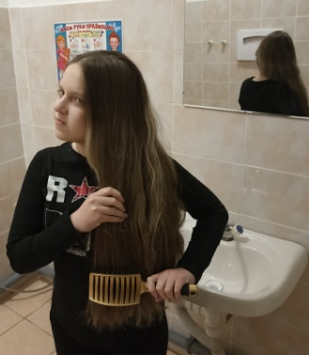
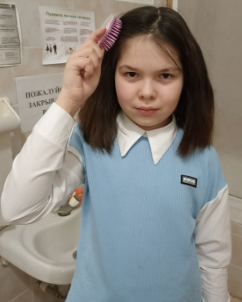
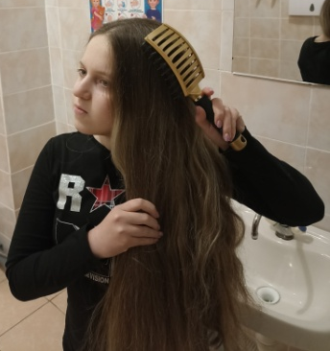
Гигиена волос
Правильный уход за кожей головы и волос нормализует деятельность сальных желез, а также улучшает кровообращение и обменные процессы.
Поэтому к процедуре мытья головы необходимо относиться ответственно.

Slide 17
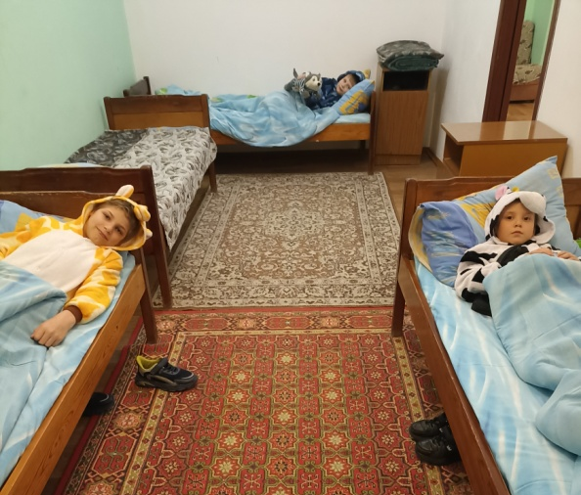
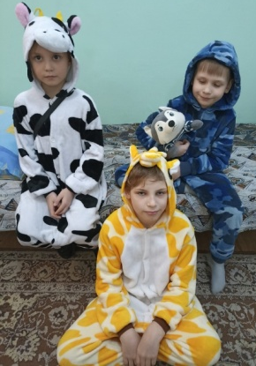
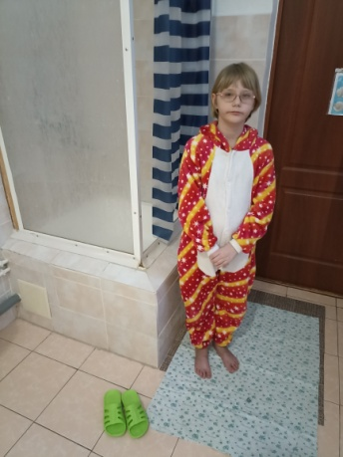
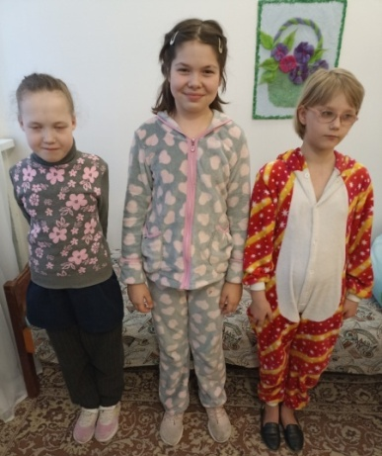
Гигиена нательного белья
Не давать никому свою личную одежду и не пользоваться чужой.
Вещи содержать в чистоте, после приёма душа, стирать нижнее нательное бельё

Slide 18
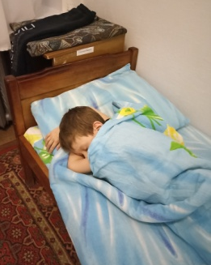
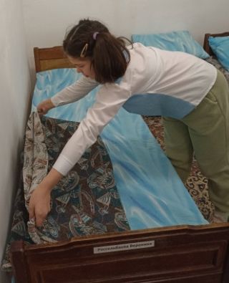
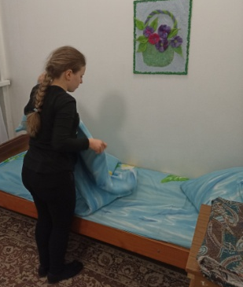
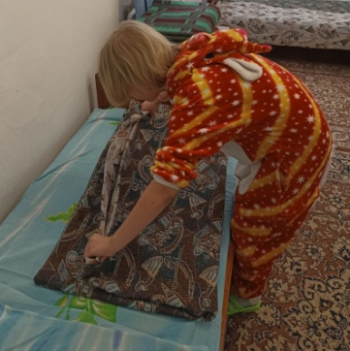
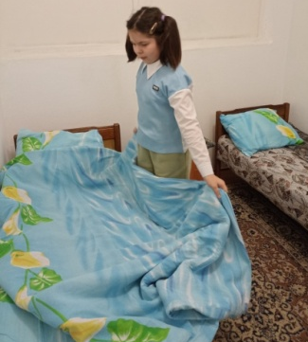
Гигиена спального места
Иметь одежду для сна, пижаму.
В спальне должен быть свежий и чистый воздух
Спальное место должно быть комфортным и удобным.
В комнате не должно быть отвлекающих предметов.

Slide 19
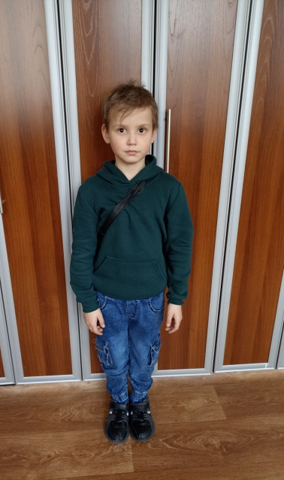
Гигиена одежды и обуви
содержать одежду и обувь в чистоте.
одевать вещи соответственно погодным условиям.

Slide 20
Гигиеническое воспитание базируется на физиологической основе образования условных связей.
Гигиенические навыки, как всякий условный рефлекс для своего закрепления нуждается в систематическом повторении при создании определенной обстановки, соблюдения установленного времени их проведения и последовательности выполнения.
Позднее первоначальные навыки нужно подкреплять и развивать, давая обучающимся гигиенические знания, разъясняя сущность и значение различных оздоровительных мероприятий.

Slide 21
Личностные результаты:
- понимать необходимость занятий по гигиене и самообслуживанию;
- воспитать привычку убирать вещи на место после занятий;
- применение предметов санитарии и гигиены;
- умение пользоваться предметами гигиены;
- правильно, в нужной последовательности мыть лицо и руки, пользуясь мылом, антисептическими средствами;
перед мытьём рук и умыванием подворачивать рукава рубашки, правильно вытираться,
пользоваться индивидуальной расчёской, носовым платком
- уметь правильно пользоваться туалетной бумагой, мыть руки после посещения туалета.

Slide 22
Важнейшим моментом эффективного обучения, является его цикличность, то есть повторяемость действий воспитателя и обучающегося, от постановки цели к оценке результата.
Грамотно организованное и методически чётко проводимое комплексное (обучающиеся, родители и педагоги) и гигиеническое воспитание с обязательной преемственностью между всеми организаторами образовательного процесса позволяет значительно повысить гигиенические знания обучающихся и на их основе выработать твердые навыки, которые в свою очередь будут способствовать укреплению физического и психического здоровья подрастающего поколения.
Результативностью проводимой работы по гигиеническому воспитанию обучающихся является владение знаниями и выработка соответствующих возрасту устойчивых навыков здоровьесберегающего поведения в вопросах знания своего тела.

